Slide 1
La jaula de Faraday
En esta experiencia vamos a construir una jaula de Faraday y a estudiar su eficacia.
Pulsa sobre el botón para consultar el material necesario y el procedimiento para construirla.
Comenzar

Slide 2
La jaula de Faraday
Material necesario
● Un brik de 1 L de capacidad vacío.
● Un trozo de cartón o de cartulina gruesa.
● Papel de aluminio.
Retroceder
Avanzar

Slide 3
La jaula de Faraday
Procedimiento
● Limpia el interior del brik y sécalo completamente.
● Recorta la cara superior del brik para poder introducir objetos.
● Envuelve las otras caras con varias capas de papel de aluminio, de modo que toda la superficie del brik quede totalmente cubierta.
● Envuelve también con el papel de aluminio el trozo de cartón o cartulina, que hará de tapadera, de modo que al colocarlo haga contacto con las otras caras.
● Conecta la caja que has fabricado a tierra con un cable o cógela con la mano.
Retroceder
Avanzar

Slide 4
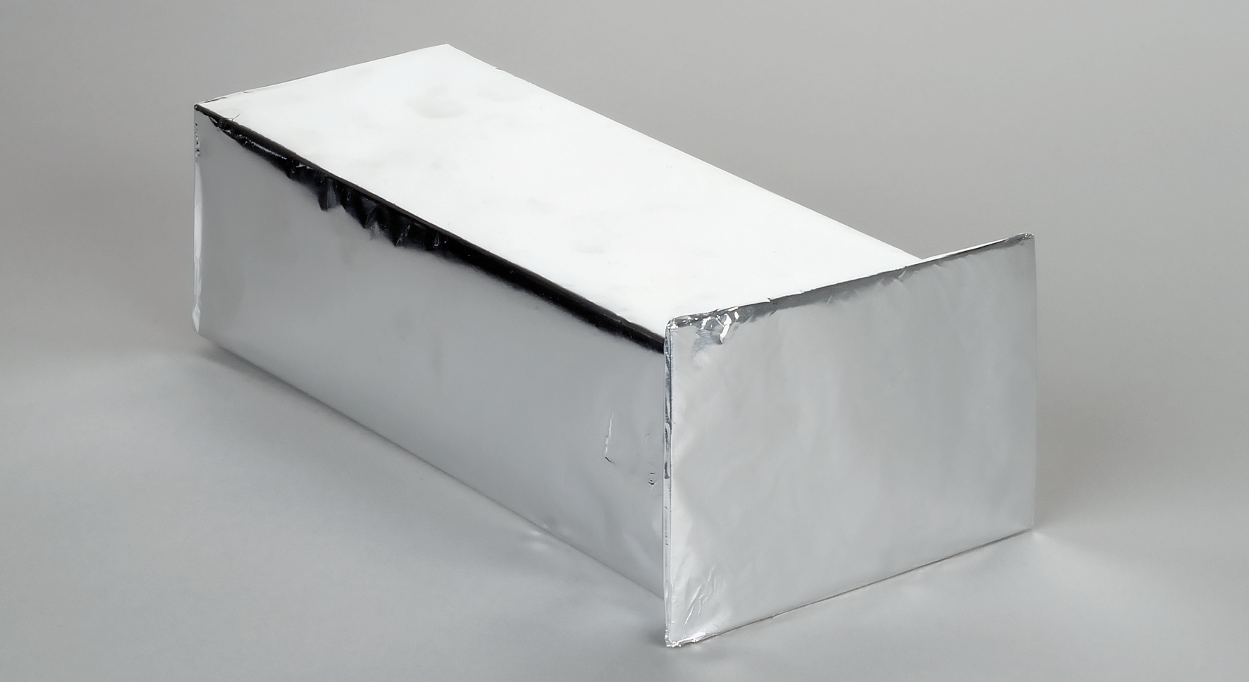
La jaula de Faraday
Procedimiento
La caja de Faraday que has construido deberá tener un aspecto similar a la caja que se muestra en la fotografía:
Retroceder
Avanzar

Slide 5
La jaula de Faraday
Actividades
● Introduce en la caja un aparato receptor de radio que hayas sintonizado previamente en alguna emisora con buena calidad de señal. ¿Qué ocurre al cerrar la tapa de la caja de Faraday?
● Introduce un teléfono móvil en la caja de Faraday y ciérrala. A continuación, llama a ese teléfono desde el de un compañero. ¿Qué sucede en este caso?
Escribe un informe que explique los fenómenos que has observado.

